Slide 1

矩阵论
华中科技大学
数学与统计学院
2019年9月

Slide 2
课程信息
2019-2020学年第1学期
课程名称
课程教材
开课班级
矩阵论
48学时
《矩阵论》
杨明主编
华中科技大学出版社（修订版）
2010

Slide 3
绪论要点
1
矩阵理论及其应用介绍
2
课程教学安排
3
教学参考材料
4
教学指导意见

Slide 4


为什么要学矩阵理论
向量、矩阵及其运算法则是
描述、分析、处理线性系统的
有力工具--普适性、简便性。
矩阵被认为是最有用的数学工具，既适用于现代应用问题，又适合现代理论数学的抽象结构。
  学习专业知识中进一步认知

Slide 5

矩阵理论的研究内容
线性空间与线性变换
    矩阵理论的应用对象
    矩阵理论的发展基础
Chapter1
Chapter2、3
Chapter4、6
Chapter5
  矩阵在各种意义下的化简与分解
    Jordan标准形
    加法分解；乘法分解
    正规阵，Hermit阵的性质等
GO!
  矩阵的运算
    广义逆，H积，K积
  矩阵的分析理论
    矩阵函数的定义和计算
    矩阵函数的微积分

Slide 6
矩阵理论的综合视角
应用基础
技术基础
理论基础
表示功能计算功能
分析功能
矩阵分块
矩阵变换
矩阵分解
矩阵代数
矩阵理论
矩阵分析

Slide 7


矩阵理论的现代应用举例
信息 检索
数据
压缩
矩阵 理论
人像
识别
图像 处理

Slide 8
矩阵论应用选介
Scientific computing libraries began growing around matrix calculus.
The maximum principle is related to nonnegative matrices.
Control theory and stabilization of system with finitely many degrees of freedom involve spectral analysis of matrices.
Statistics is widely based on correlation matrices.
The discrete Fourier transform, including the fast Fourier transform, make use of Toeplitz matrices.
The generalized inverse is involved in least-squares approximation.
Company Logo

Slide 9
矩阵应用简介
Symmetric matrices are inertia deformation,viscous tensors in continuum mechanics.
Graphs can be described in a useful way by square matrices.
Markov processes involve stochastic or bistochastic matrices.
Quantum chemistry is intimately to matrix group and their representation.
Quantum mechanics was called “mechanics of matrices”
Company Logo

Slide 10
教学安排
讲授章节
第1章至第6章
学时配置
章1：10学时；章2：8学时；章3：8学时；
章4：6学时；章5：8学时；章6：6学时；
课程考试
结束考试;卷面为最终成绩

Slide 11
教学参考书
余鄂西，矩阵论，高等教育出版社，1995。
方保熔等，矩阵论，清华大学出版社，2004。
Fuzhen Zhang，Matrix Theory，Springer，1999
Denis Serre， Matrices Theory and Applications，Springer，2002。
R. A. Hom et al, Matrix Analysis, Cambridge University Press, (卷1：人民邮电出版社，2005）
Company Logo

Slide 12


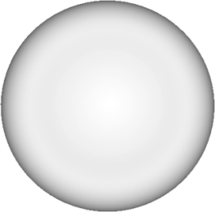
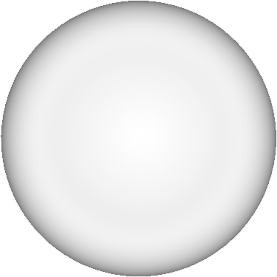
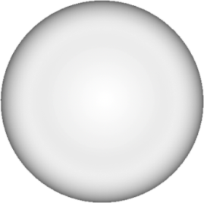

学习指导意见
理论与概念
课程基础
应用能力
练习与计算

Slide 13
Thank You !

